Slide 1

Real-time Deepfake Detection
Систем за детекција на deepfakes со помош на алгоритми за машинско учење
Стефан Везенкоски 233152
1 / 22

Slide 2



ПРОБЛЕМ
Проблем: Deepfakes закани
Со напредокот на генеративната вештачка интелигенција креирањето на AI генерирани слики (Deepfakes) стана полесно од кога било.
Дезинформации
Медиумска манипулација
Компромитирање
Ширење лажни вести и
манипулација со јавноста
Креирање лажни слики
за политички цели
Напади врз дигиталната
безбедност и приватност
2 / 22

Slide 3

ЦЕЛ
Цел на проектот
Да се детектира дали одредена слика е
генерирана од AI или е реална фотографија.
AI (1)
VS
REAL (0)
4 / 22

Slide 4

Што сакаме да постигнеме?
ВИЗИЈА
Главната цел на овој проект е развој и имплементација на систем за детекцијa на AI-генерирани слики со помош на длабокo машинско учење (Deep Learning).
5 / 22

Slide 5


АЛАТКИ
Алатки и библиотеки
Користиме готова невронска мрежа од Google
albumentations
Библиотеката од каде што ја земаме
готовата невронска мрежа
(efficientnet_b3 на Google).
Овозможува Transfer Learning -
користење на веќе трениран модел
за нашиот специфичен проблем.
Библиотеката со која ја правиме
аугментацијата (вртење, шум,
сечење на сликите) за моделот
да не учи на памет.
Критична за робусноста на
моделот во реални услови.
7 / 22

Slide 6

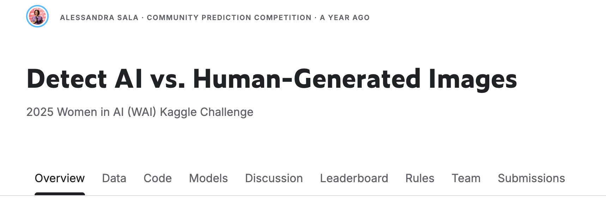
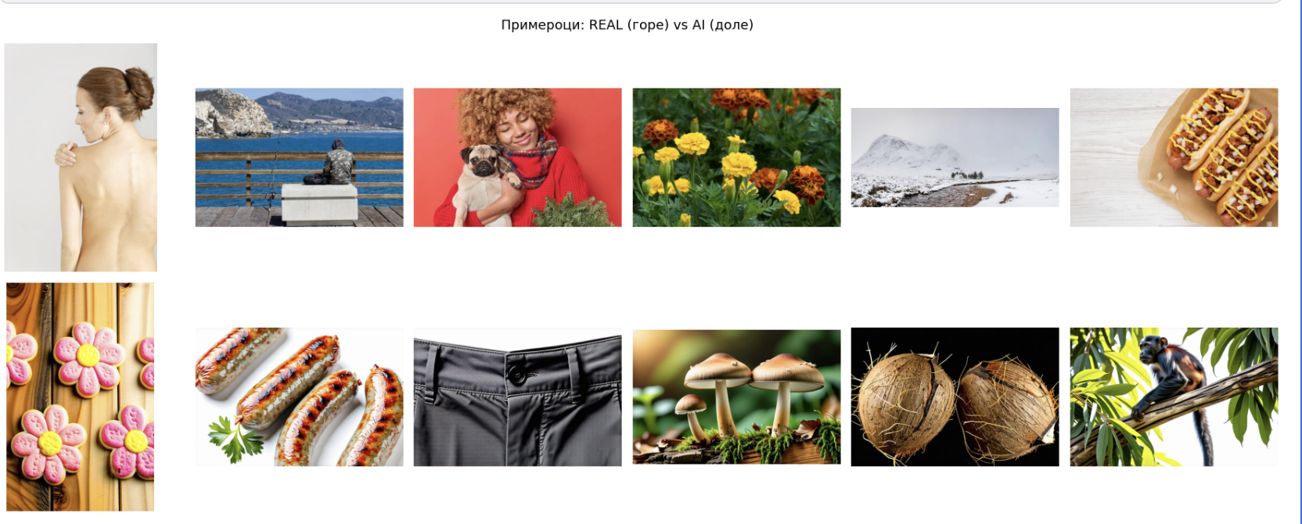
DATASET
DATASET
Извор: Kaggle - alessandrasala79/Detect AI vs. Human-Generated Images
Јавно достапен и верификуван датасет специјално креиран за детекција на AI-генерирани слики
Датасетот што ќе е користен содржи вкупно 55635 различни фотографии
REAL (0)
AI (1)
Реални фотографии
направени од луѓе
Синтетички слики генерирани
со AI софтвери
8 / 22

Slide 7
DATASET
DATASET-от од kaggle содржи:
train.csv и test.csv
8 / 22

Slide 8

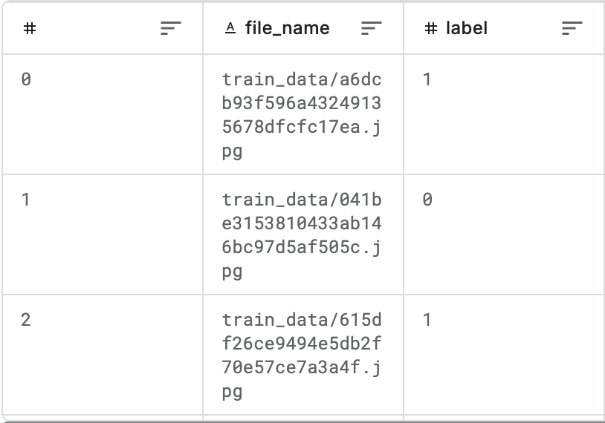
1. train.csv
train.csv
Мапа за тренирање
Содржи патеки до сликите и
нивните точни одговори (label)
55,635 слики
Label ги има вредностите:
0 = REAL
1 = AI
Се користи за учење
и валидација
10 / 22

Slide 9
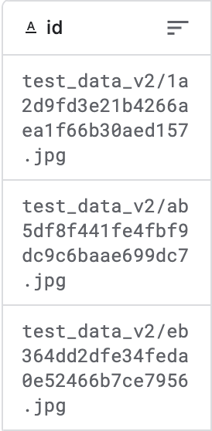
2. test.csv
test.csv
Финален испит
Содржи патеки до слики кои
моделот треба сам да ги
класифицира
5,540 слики
Без однапред познати одговори
10 / 22

Slide 10

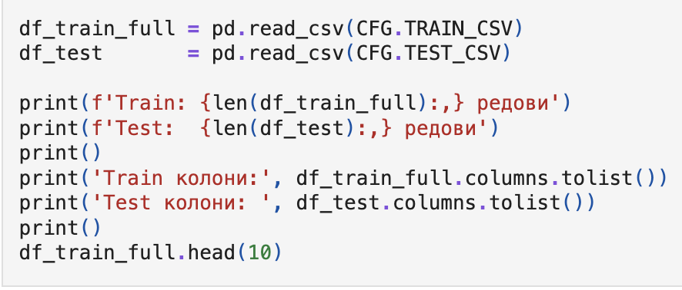

БАЛАНС
Вчитување на датасет
Креираме:
- df_train_full
- df_test
9 / 22

Slide 11

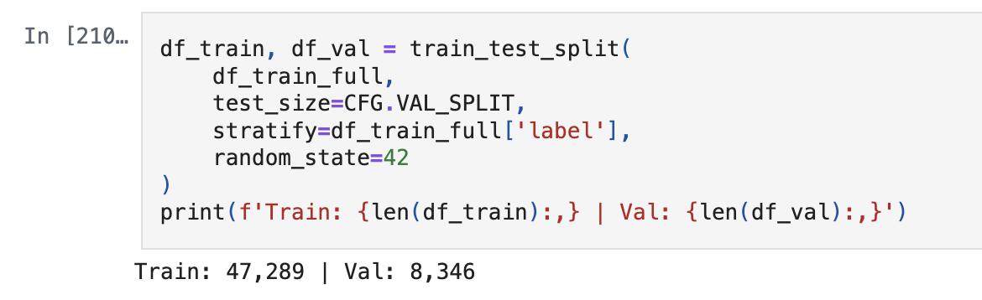
Поделба на податочното множество
stratify: Гарантира ист сооднос
(50-50%) во двата дела
random_state=42: Обезбедува поделбата
секогаш да биде иста
85% / 15% поделба
14 / 22

Slide 12
БАЛАНС
Но дали датасетот за тренингот е балансиран?
9 / 22

Slide 13
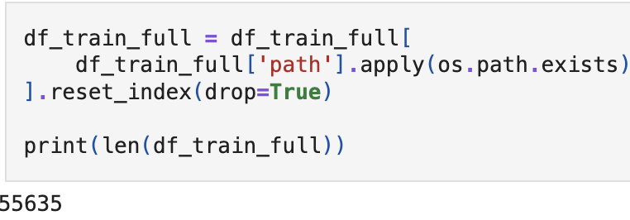

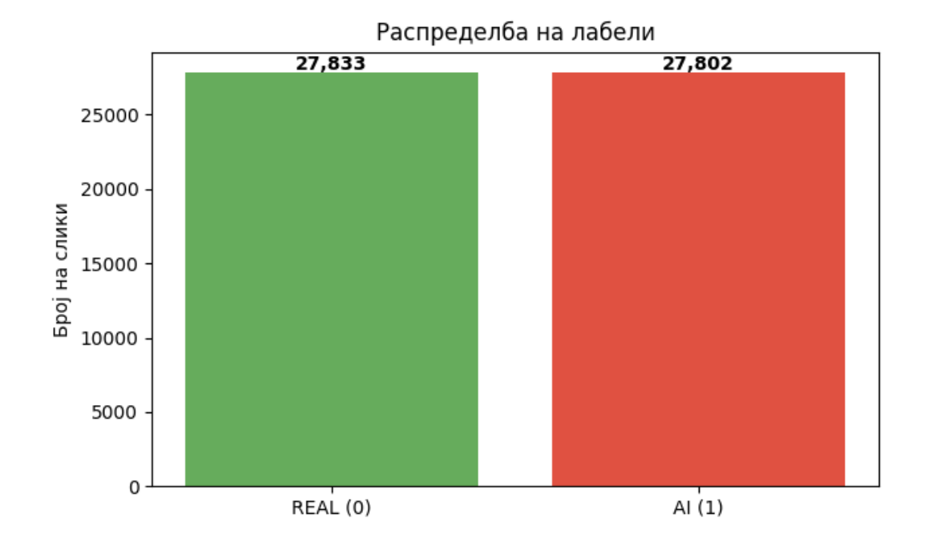
БАЛАНС
Балансираност
Сооднос 50-50
Податоците се совршено балансирани, што е клучен предуслов за моделот да не развие предрасуди (bias) кон ниту една од класите за време на тренингот.
Висококвалитетни слики
во двете категории
Балансирано!!
9 / 22

Slide 14

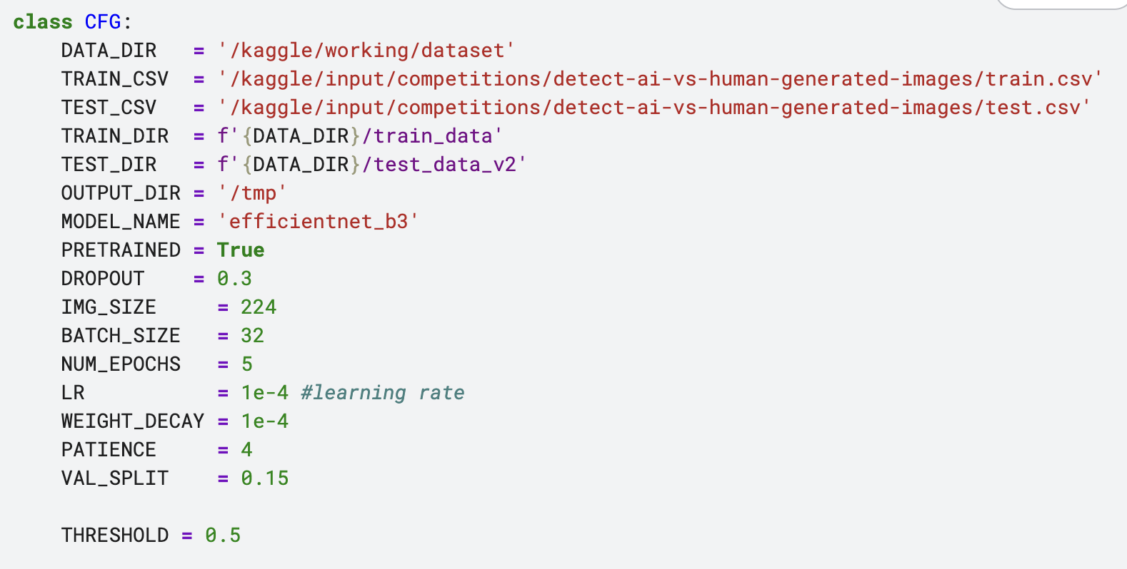
КОНФИГУРАЦИЈА
Конфигурација (CFG класа)
DATA_DIR
TRAIN_CSV
TEST_CSV
TRAIN_DIR
TEST_DIR
OUTPUT_DIR
MODEL_NAME = ‘efficientnet_b3’
PRETRAINED = TRUE
DROPOUT=0.3
IMG_SIZE=224
BATCH_SIZE=32
NUM_EPOCHES=5
LR = 1e-4
WEIGHT_DECAY = 4
VAL_SPLIT=0.15
THRESHOLD=0.5
11 / 22

Slide 15
КОНФИГУРАЦИЈА
Конфигурација (CFG класа)
Параметар | Вредност | Објаснување
IMG_SIZE | 224 | 224×224 px димензија
BATCH_SIZE | 32 | Пакети од 32 слики
NUM_EPOCHS | 5 | 5 поминувања низ датасетот
LR | 1e-4 | Брзина на учење (Fine-Tuning)
WEIGHT_DECAY | 1e-4 | Казна за големи тежини
11 / 22

Slide 16
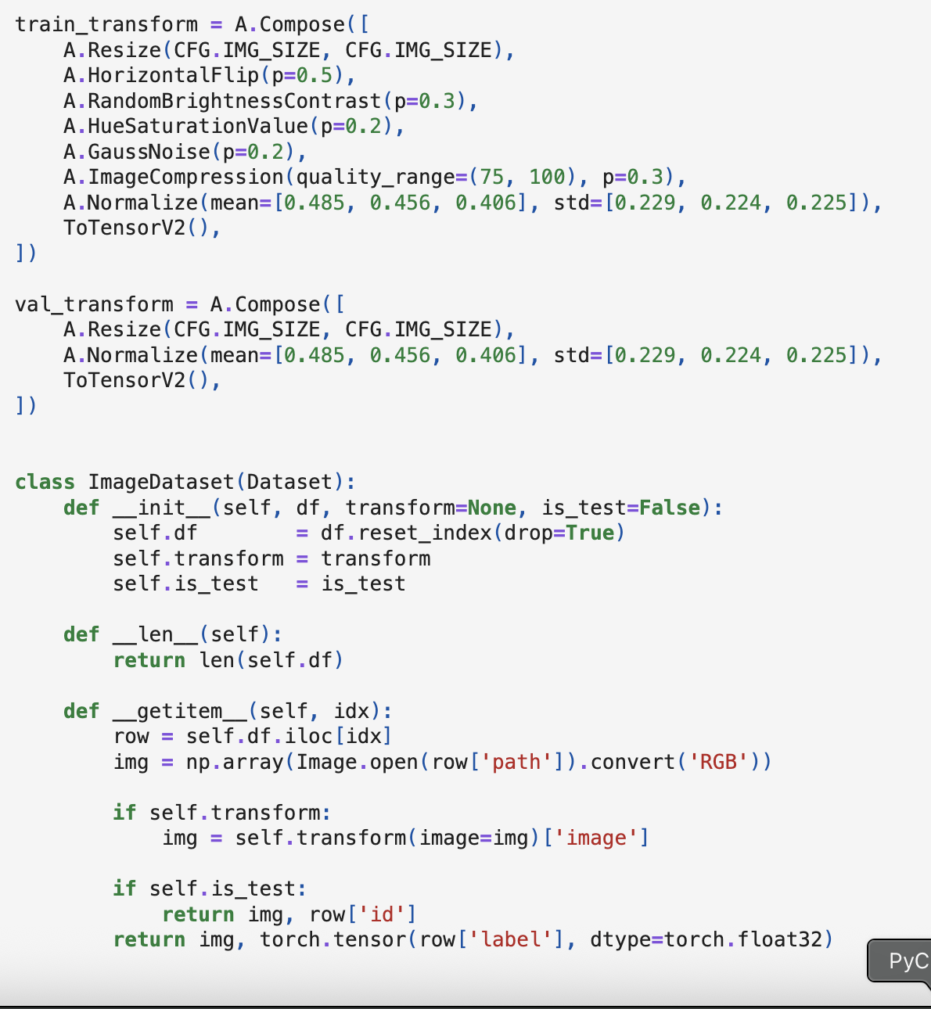
Трансформации
Сите слики се носат на ист размер 224x224
Аугментација: Случаен шум, компресија и вртење (само за тренинг).
Цел: Спречува учење на памет (overfitting) и го учи моделот да препознава AI пиксели во секакви услови.
11 / 22

Slide 17
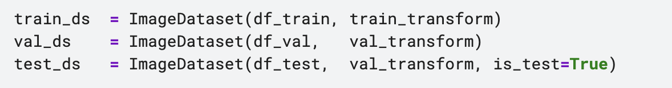
ImageDataset
Во овој дел од кодот ги креираме трите клучни инстанци на нашиот Dataset: за тренинг, за валидација и за финално тестирање. На тренинг сетот му доделуваме трансформации со аугментација за моделот да стане поотпорен, на валидацискиот му даваме чисти трансформации за точна проверка на перформансите, а кај тест сетот нагласуваме is_test=True бидејќи тоа се сликите за кои допрва треба да извадиме предвидувања.
11 / 22

Slide 18
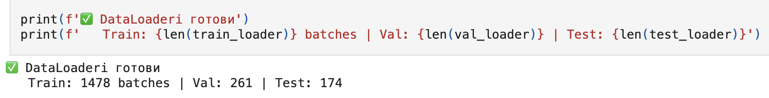
DataLoader
Пакети (Batch = 32): Ги пакува сликите во групи од по 32 за да не се преоптовари меморијата.
Мешање (Shuffle): Го меша редоследот во секоја епоха за моделот да не ја назубри низата.
Брзина: Користи паралелно вчитување (num_workers) за да нема застој на графичката картичка.
11 / 22

Slide 19
МОДЕЛ
11 / 22

Slide 20

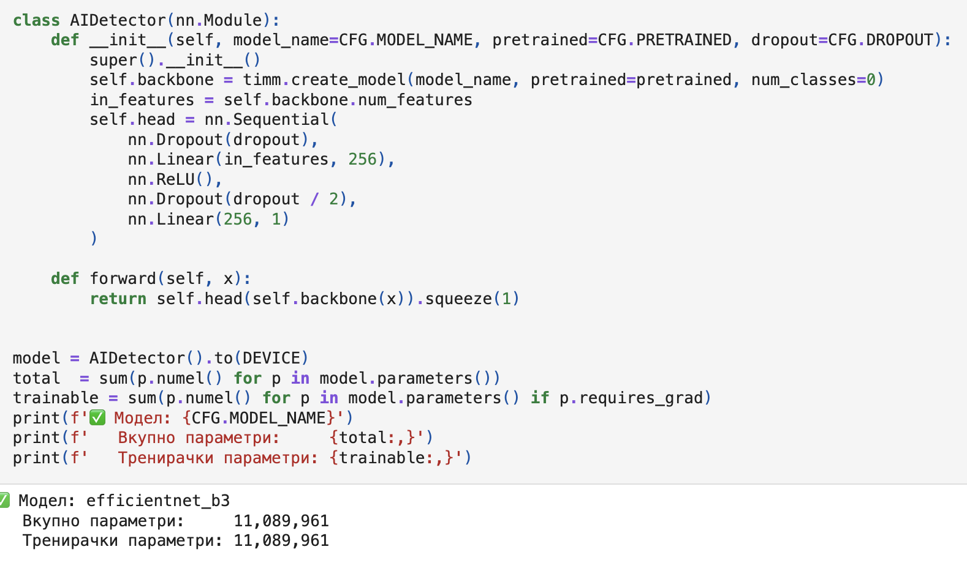
Архитектура на моделот
12 / 22

Slide 21
Архитектура на моделот
Влез на слика (x) -> Влегува во backbone (efficientnet_b3).
backbone (Google знаење) -> Ги скенира пикселите и вади 1,536 клучни карактеристики.
Прв Dropout (0.3) -> Гаси 30% од невроните во одење (сигурност против учење на памет).
Прв Линеарен слој -> Ги крати тие 1,536 карактеристики на 256 неврони.
ReLU активација -> Ги чисти негативните вредности (пропушта само битни сигнали).
Втор Линеарен слој -> Сведува сè од 256 неврони на 1 финален излез (logit).
squeeze(1) -> Го рамни резултатот во чиста низа од бројки спремна за Threshold.
Краен биланс -> 11,089,961
12 / 22

Slide 22
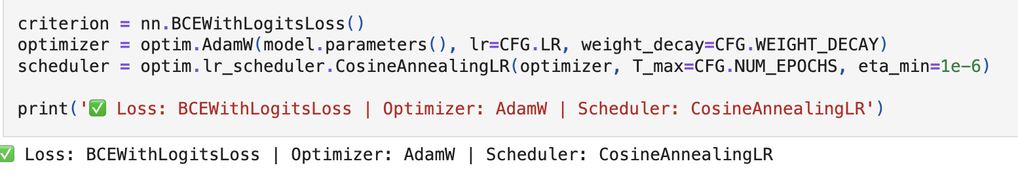
ОПТИМИЗАЦИЈА
criterion -> Loss Function
optimizer -> Оптимизатор
Scheduler -> Learning Rate Scheduler
16 / 22

Slide 23
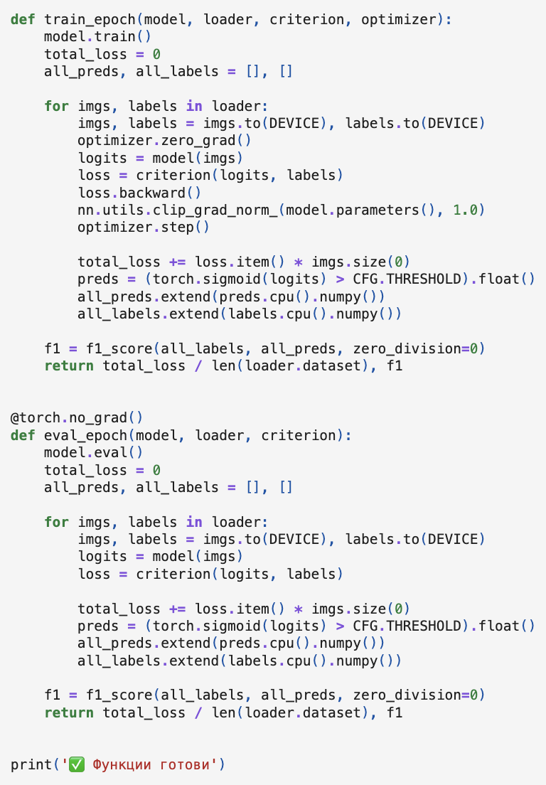

МЕТРИКИ
Метрики на тренирање
Овој код дефинира две функции за тренирање (train_epoch) и евалуација (eval_epoch) на модел за длабоко учење со помош на PyTorch. Во секоја епоха, функциите ги обработуваат податоците во пакети (batches), ја пресметуваат загубата (loss) и F1-метриката, со тоа што фазата на тренирање дополнително ги ажурира тежините на моделот преку градиенти, додека фазата на евалуација само ги тестира перформансите без учење.
17 / 22

Slide 24
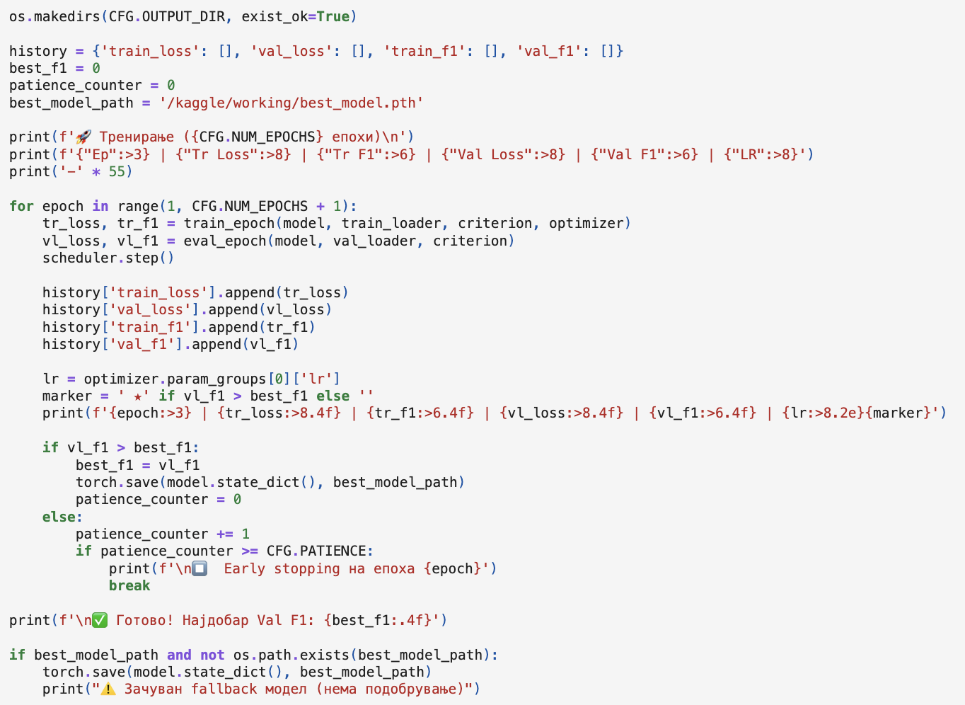
МЕТРИКИ
Метрики на тренирање
Тој ги извршува функциите за тренирање и валидација, го ажурира чекорот на учење (scheduler), го зачувува моделот со најдобар резултат (означен со ★) и применува Early Stopping за автоматски да го прекине тренирањето ако моделот престане да се подобрува.
17 / 22

Slide 25
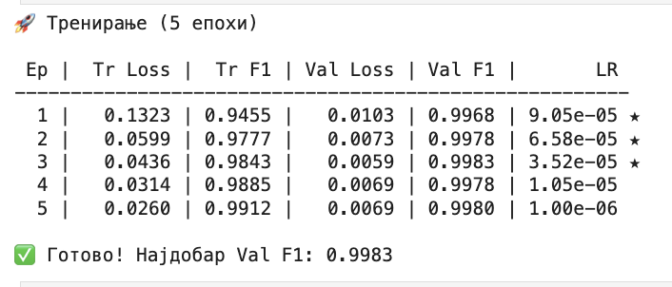
МЕТРИКИ
После 5те епохи…
17 / 22

Slide 26
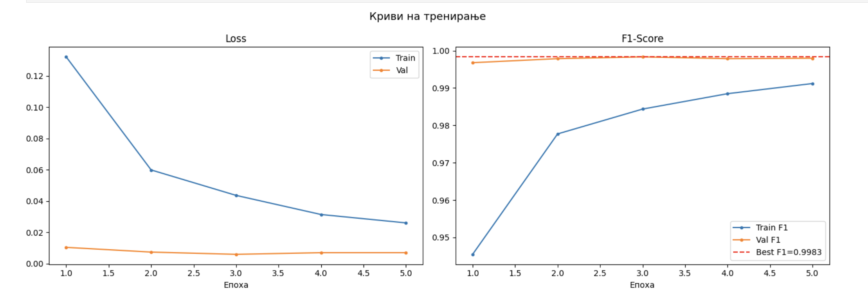
МЕТРИКИ
После 5те епохи…
17 / 22

Slide 27
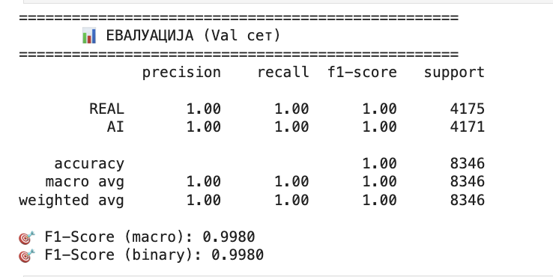
ЕВАЛУАЦИЈА
18 / 22

Slide 28
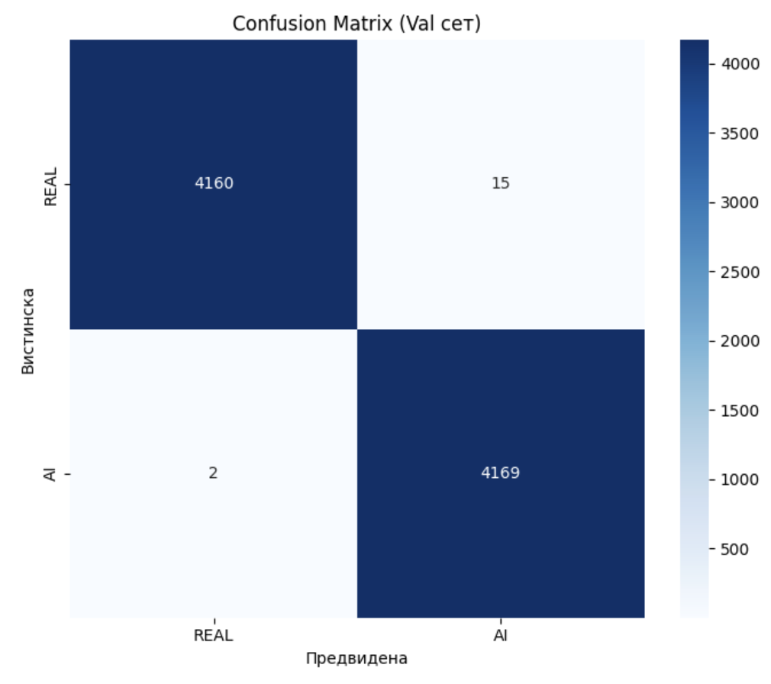
ЕВАЛУАЦИЈА
18 / 22

Slide 29

ЗАКЛУЧОК
Заклучок
Успешно истрениравме невронска мрежа за детекција на AI-генерирани слики со исклучителни перформанси.
Клучни достигнувања:
F1-Score од 0.9983 - речиси совршена класификација
Моделот во ONNX формат за интеграција во апликацијата
21 / 22

Slide 30
Благодарам на вниманието
Прашања?
22 / 22

